Slide 1
Basic R – dag 2
Intro til data analyse

Slide 2


Slide 3
Agenda
Test af normalfordeling
De mest almindelige hypotesetests
“Table 1”
Eksport og gemme resultater
Publisering af statistik koder
Helt basic biostat
Spise pause

Slide 4
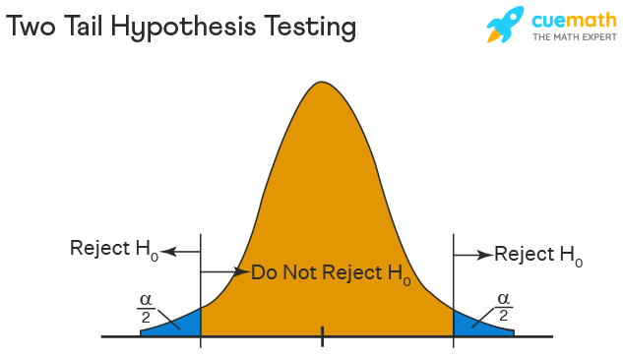
Hypotesetest

Slide 5
Øvelse 3!
T-testen

Slide 6
Basic concept 1
Normalfordeling

Slide 7
Hvad er “normal” fordeling?

Slide 8
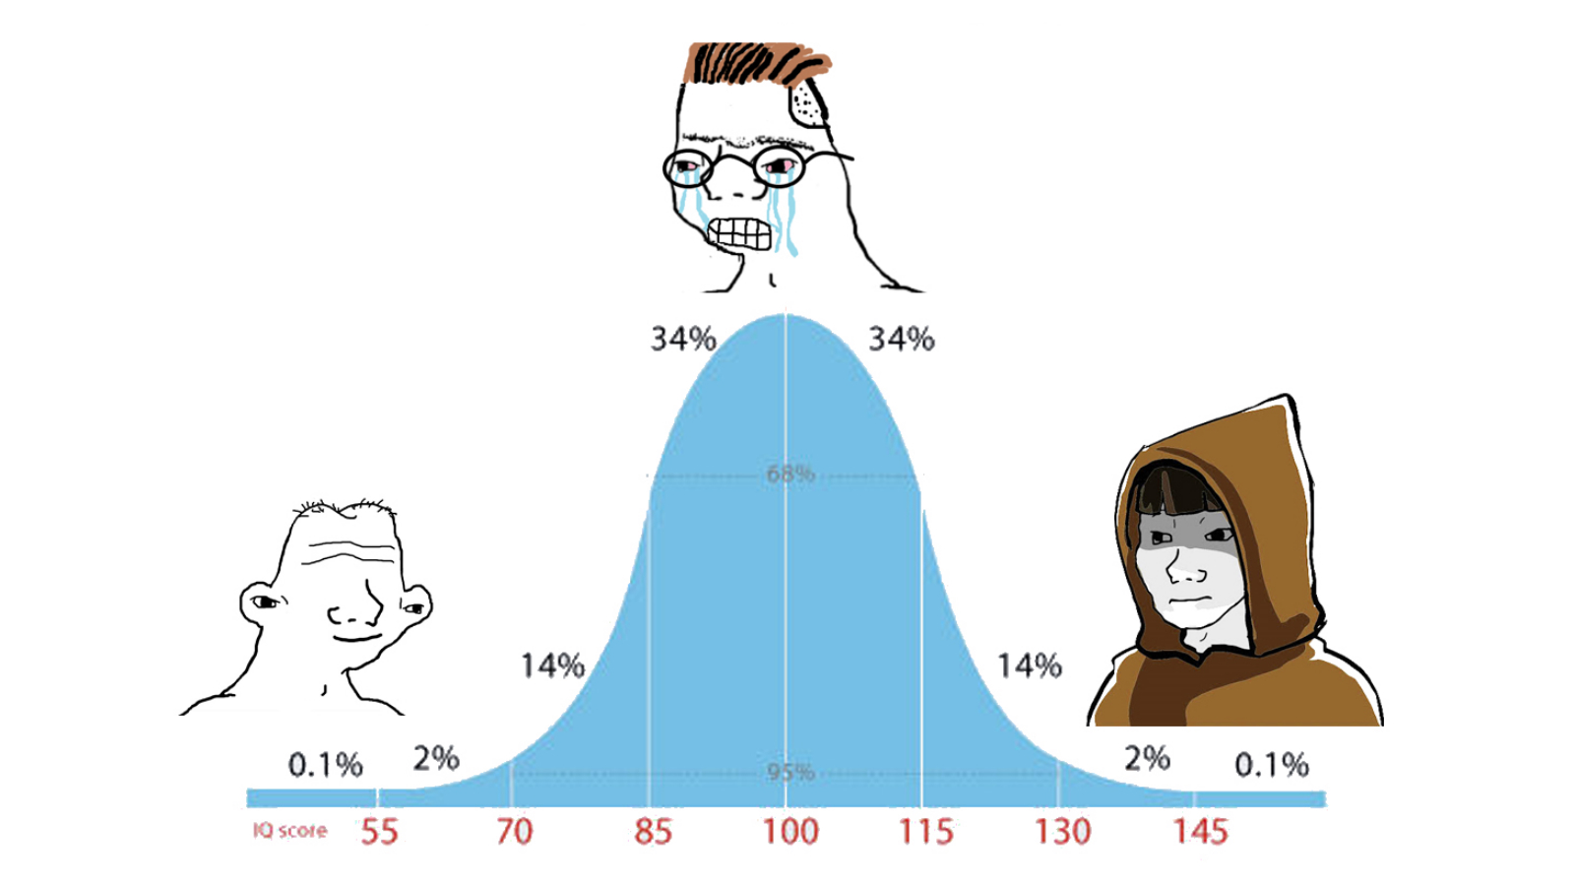

Slide 9
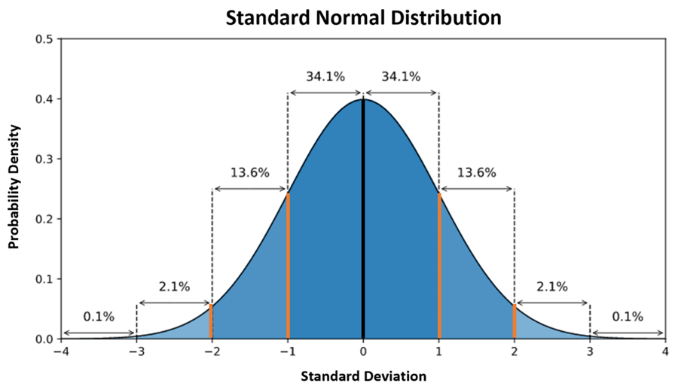

Slide 10
Hvad er normalfordeling så?
En hyppig måde for ting at fordele sig på i naturen
En antagelse for mange statistiske tests
Også kaldet “parametriske” tests

Slide 11
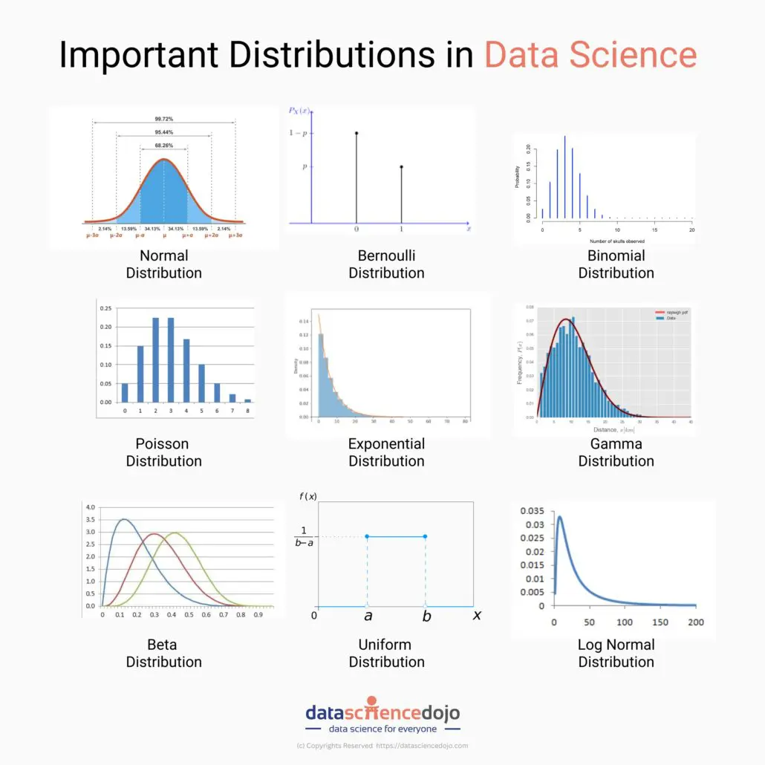
Hvad er normalfordeling IKKE
Magisk
Bedre end andre distributioner
Mere robust
”normalt”

Slide 12
Basic concept 2
Antagelser

Slide 13
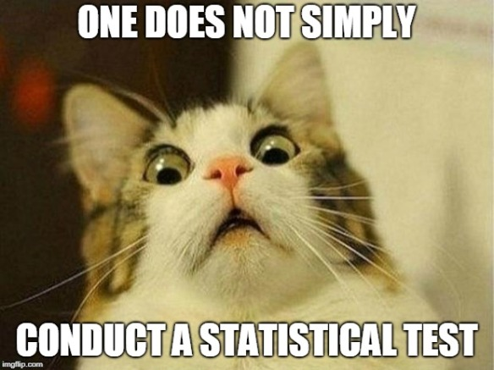

Slide 14
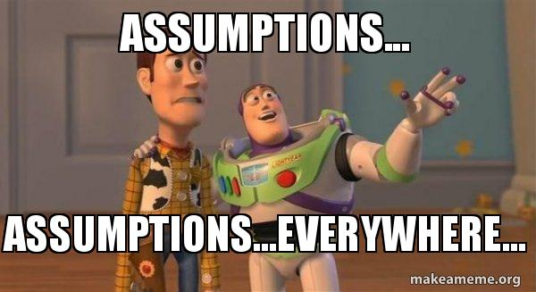

Slide 15
For resten af kurset:
Glem at der findes mange antagelser
Kun tænk på antagelser om fordeling

Slide 16
Basic concept 3
Statistiske skoler

Slide 17
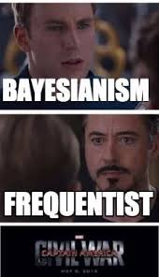

Slide 18
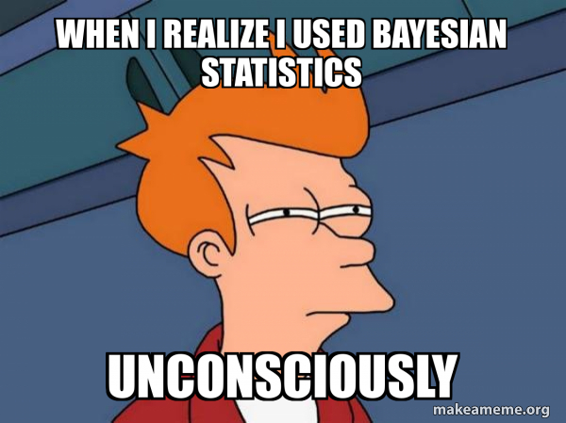

Slide 19
Tilbage til R!

Slide 20
Test af normalfordeling

Slide 21
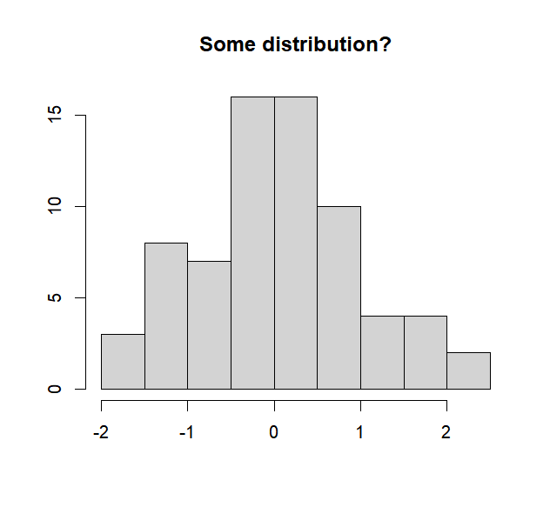
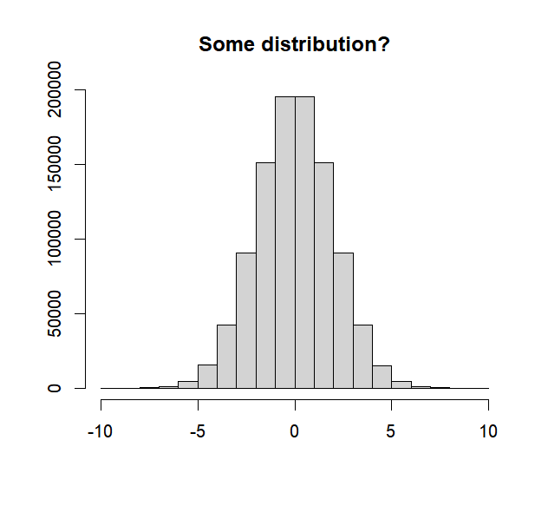
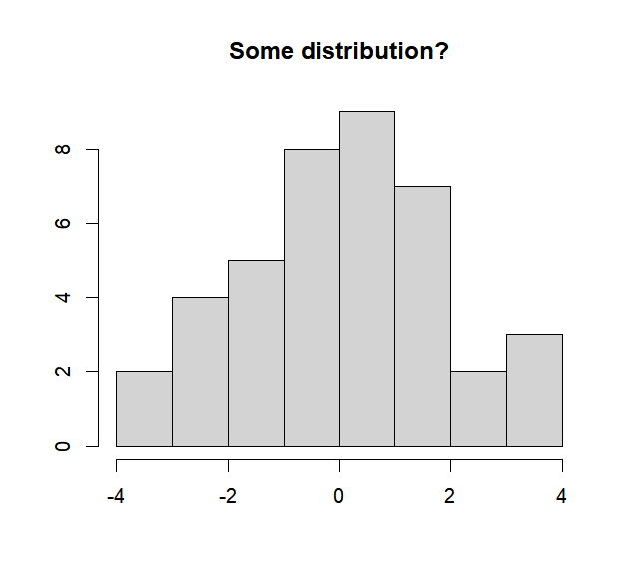
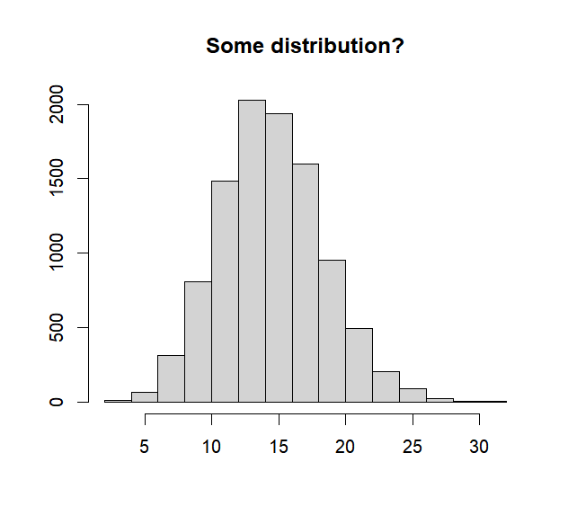
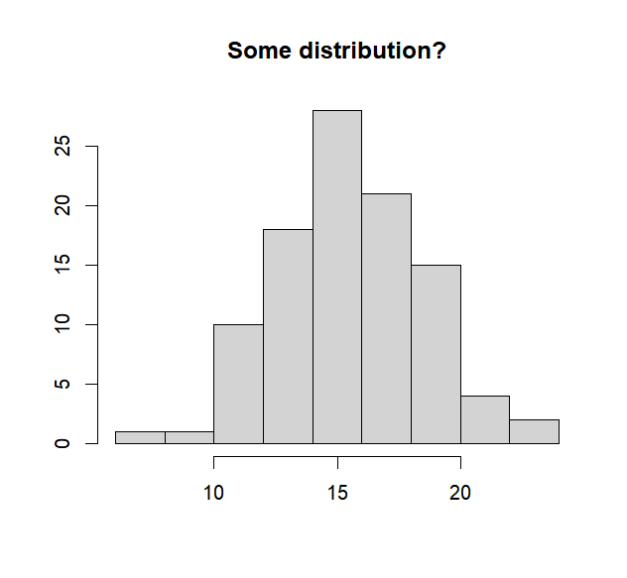
Metode 1: Quick and dirty
Step 1: Ser det her normaltfordelt ud?
Step 2: done

Slide 22
Metode 2: QQ-plots
Lav et QQ-plot
Hvis de falder på en lige linje er det normalfordelt

Slide 23
Metode 3: Frequentists tests
Statistisk test for normalfordeling
Findes mange forskellige der har fordele og ulemper.
Mest almindelige er Shapiro-Wilk
Tester om det er forskelligt fra en normalfordeling

Slide 24
Øvelse 4!
Fordeling af data

Slide 25
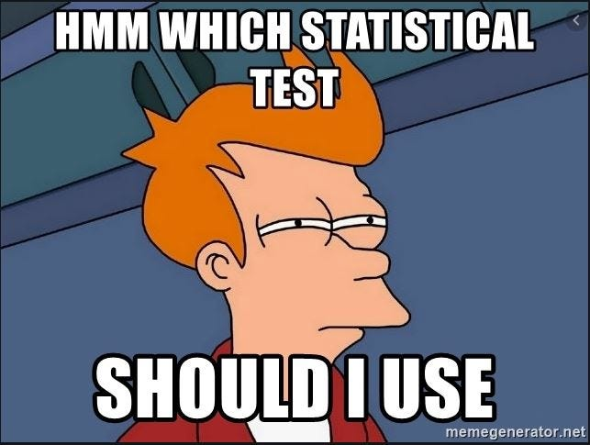

Slide 26
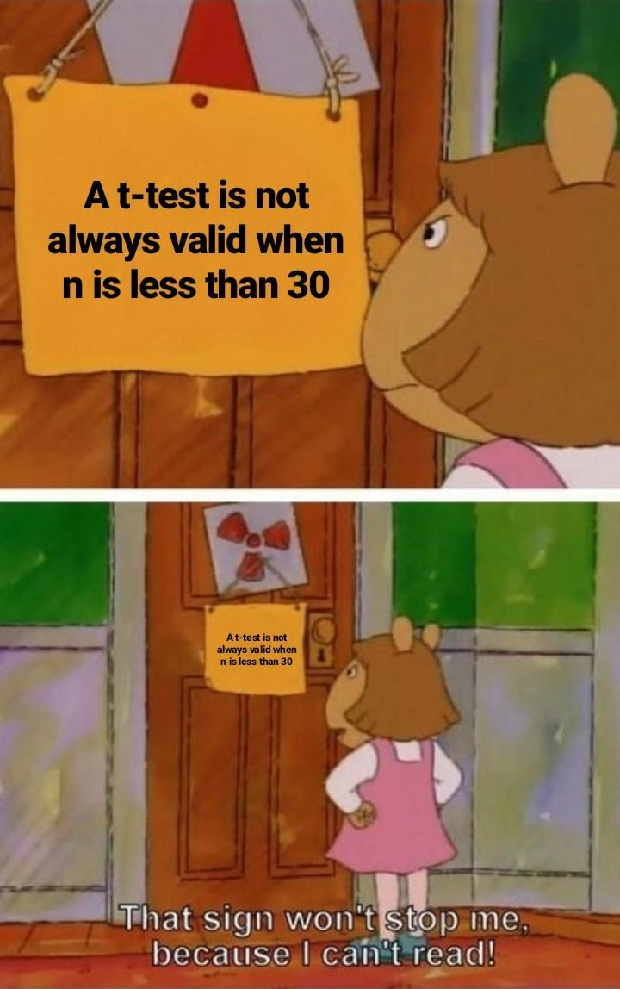
T-Test – den alle kender og misbruger

Slide 27
Statistiske test 101
Parametrisk | Non-parametrisk | Predictor variabel | Outcome variabel | Research question example
Paired t-test | Wilcoxon signed rank test | Kategorisk 1 predictor | Kvantitativ Grupper fra samme population | Er der forskel i hvor hurtigt I skriver kode før og efter kurset?
Independent t-test | Wilcoxon rank-sum test /Mann Whitney U test | Kategorisk 1 predictor | Kvantitativ Grupper fra forskellige populationer | Hvem blev bedst efter kurset, dem til højre eller venstre?
ANOVA | Kruskal-Wallis H | Kategorisk 1 (eller flere) predictor | Kvantitativ 1 outcome | Er der forskel imellem grupperne I testresultater?
Pearson’s r | Spearman’s r | Continous 1 predictor | Continous 1 predictor | Hvordan hænger alder og læringstid sammen?
https://www.scribbr.com/statistics/statistical-tests/

Slide 28
Diverse
Tabel 1 (og nemme sammenligning af grupper)
Eksport af resultater
Hvordan du sender koder med i et manus
#OpenScience

Slide 29
Øvelse 5!
Hypotesetests og diverse

Slide 30
Koncepter vi ikke har snakket om
Linear regressioner (næste gang)
Confidence intervals (næste gang)
Time-to-event (næste gang)
Baysiansk statistik
Machine learning

